Slide 1
Пальчиковая
гимнастика

Slide 2
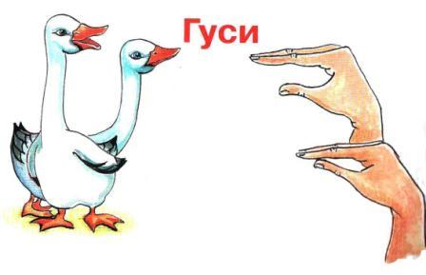
Гуси, гуси,
Га-га-га!
Есть хотите?
Да-да-да!

Slide 3
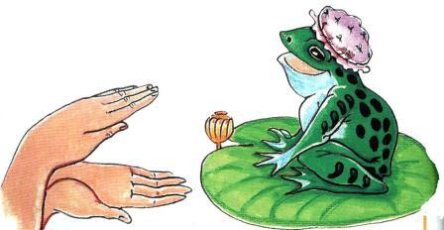
Лягушка.
Лягушка-квакушка,
Ква - ква -ква!
Мошку словила
И проглотила.

Slide 4
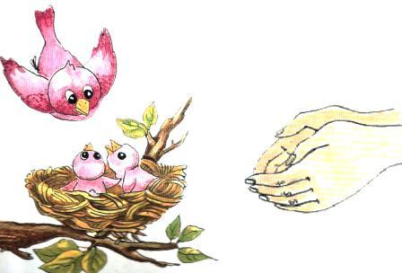
Сделаем гнездо для птички,
Птички-невелички.
Хорошо там будет жить-
Можно птенчиков растить.
Гнездо.

Slide 5
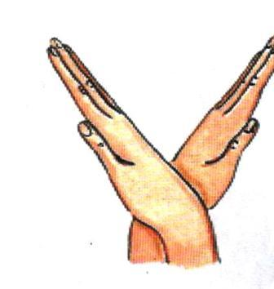
Бабочка.
Бабочка летала,
Бабочка порхала,
По лугу кружилась,
На цветы садилась.

Slide 6
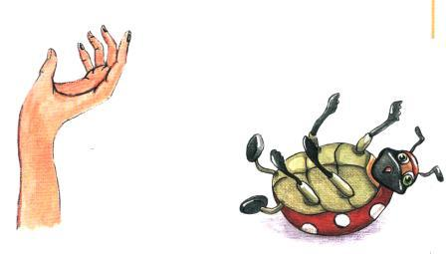
Жук.
Жук упал
И встать не может.
Ждёт он,
Кто ему поможет.

Slide 7
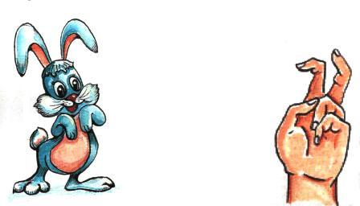
Зайка
Вот смотри: два пальчика-
Это ушки зайчика.
От страха заинька дрожит
И ушами шевелит.

Slide 8
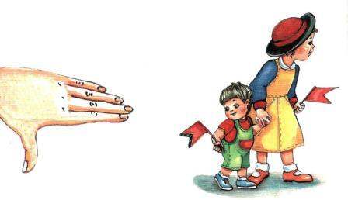
Флажок
В парк с сестричкой мы ходили,
Там флажок нам подарили.
Он красивый, голубой.
Я несу его домой.

Slide 9
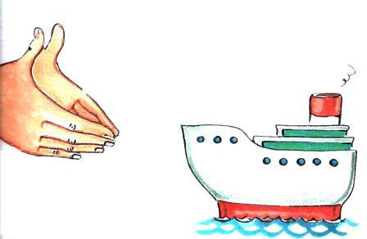
Пароход.
Пароход плывёт, плывёт.
Он тяжёлый груз везёт.

Slide 10
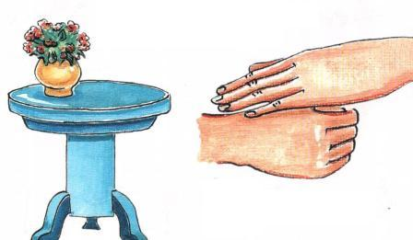
Стол.
Предметы на него кладу,
Его я столиком зову.

Slide 11
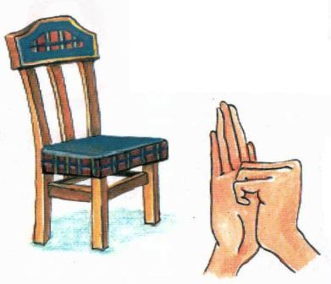
Стул
Если так сложить ладошки,
То выходит стул на ножках.

Slide 12
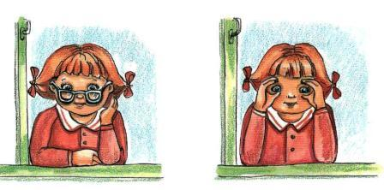
Очки
Я сейчас очки надела
И в окошко поглядела.
Ничего не разглядела.
И зачем я их надела?

Slide 13
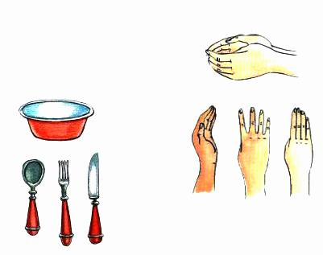
Ладошки.
Можно сделать из ладошки
Миску, ножик, вилку, ложку.

